Slide 1
Side Channel Attack for Neural Network
https://youtu.be/vX9EFq5E51U

Slide 2
Side Channel Attack on Neural Network
Chip Whisperer

Slide 3
Side Channel Attack on Neural Network
부채널 공격 전력 소비 등의 부채널 정보로 비밀 정보를 알아냄 Timing Attack, Power Analysis, Template Attack 등이 있음
암호 알고리즘에서의 부채널 공격 평문 (알려진 값)과 특정 연산 수행 시의 파형을 아는 상태에서 키를 찾음
신경망에 대한 부채널 공격 입력데이터 (알려진 값)과 특정 연산 수행 시의 파형을 아는 상태에서 신경망의 구조 (뉴런의 수, 레이어의 수 및 종류, 활성화 함수 등)나 비밀 가중치를 찾음

Slide 4
Side Channel Attack on Neural Network
Embedding layer / activation 등에 대한 부채널 분석 수행하려고 했으나 embedding은 8-bit로 양자화 하지 않으며 (일반적인 레이어가 아니라 단어를 벡터로 바꿔주는 것), TPU 같은 경우는 지원하지 않는 레이어이기도 함 activation은 주로 타이밍 공격을 수행
엣지 디바이스에서 효율적인 BNN에서 중요하기도 하고, 과적합 방지를 위해 여러 네트워크에서 자주 쓰이는 Batch normalization에 대해 공격 수행하고자 함
8-bit 자료형을 사용하는 이유 엣지 디바이스에서는 추론을 위해 양자화시킨 후, int8을 사용하며 부채널 공격을 위해 float는 사용할 수 없음

Slide 5
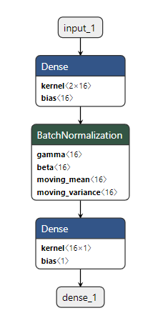
Side Channel Attack on Neural Network
Batch Normalization 파악 (전체 네트워크에서 해당 레이어의 유무와 구조 파악)
Plaintext 해당 레이어에 입력되는 데이터 (이전 레이어의 출력)
Key Batch Normalization에서 사용되는 비밀 값 (mean, gamma, … 등의 옵션 있음)
Fully connected – Batch Normalization – Fully connected 로 구성
파형 수집 대상 구간 : Batch Normalization
이미 훈련된 후의 모델을 대상으로 함 → 따라서, 가중치 등의 내부 파라미터가 고정된 상태

Slide 6
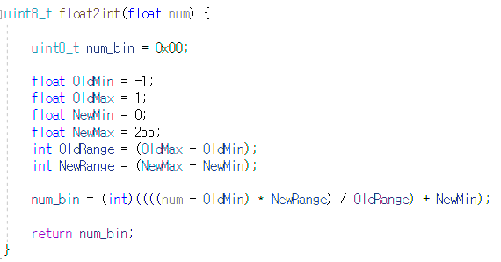
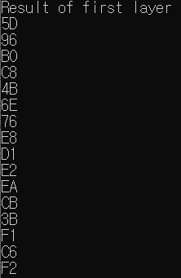
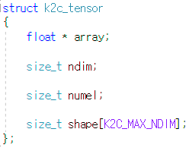
Side Channel Attack on Neural Network
Data type 32-bit 부동 소수점 아닌 8-bit unsigned int 로 변환 (0~255로 scaling)
Input (이전 layer의 output) 16진수 형태의 평문처럼 표현 가능
Tensor는 구조체로 표현 input, output tensor의 값, kernel의 array 등이 담김

Slide 7
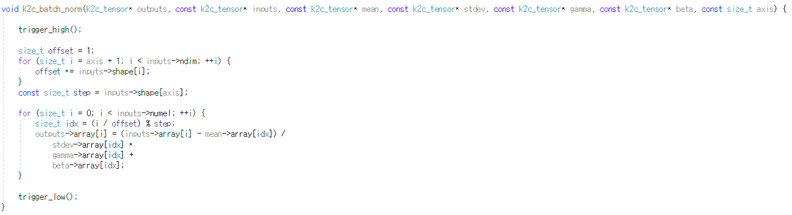
Side Channel Attack on Neural Network
Batch Normalization stdev, gamma, beta, axis 등의 옵션이 있는 레이어 input은 이전 레이어의 output

Slide 8
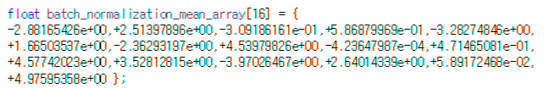
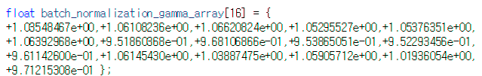
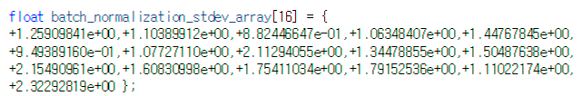
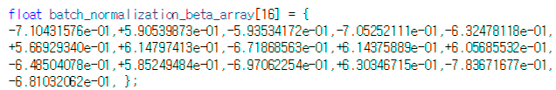
Side Channel Attack on Neural Network
Parameters of Batch Normalization stdev, gamma, beta, axis 등 키나 평문이 최대 32바이트까지 가능해서 16바이트로 맞춤 → float type이라서 4 * 16 byte이지만 chip whisperer를 통한 부채널 공격 위해 uint8_t로 변경 후 사용

Slide 9
Chip Whisperer 파형 수집
CW를 target board로 사용 훈련된 모델을 Chip Whisperer에 업로드한 후 실행하면서 파형수집
순서 파형 수집 코드 작성 → 컴파일 → binary file (.hex) → CW → trace capture → trace analysis
plaintext, key 및 trace capture 구간 설정위한 코드 작성 필요 get_pt, get_key, trigger_high(), trigger_low()

Slide 10
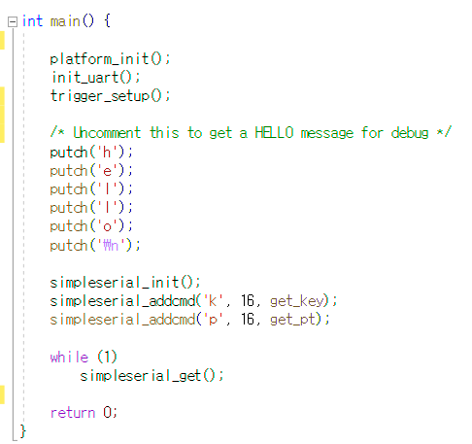

Chip Whisperer
get_key, get_pt 필요 get_pt에서 추론 수행하고 trace capture
get_key는 고정된 가중치라서 상수값이므로 냅둠
get_pt에서 앞서 본 레이어들을 수행하며 파형 수집

Slide 11
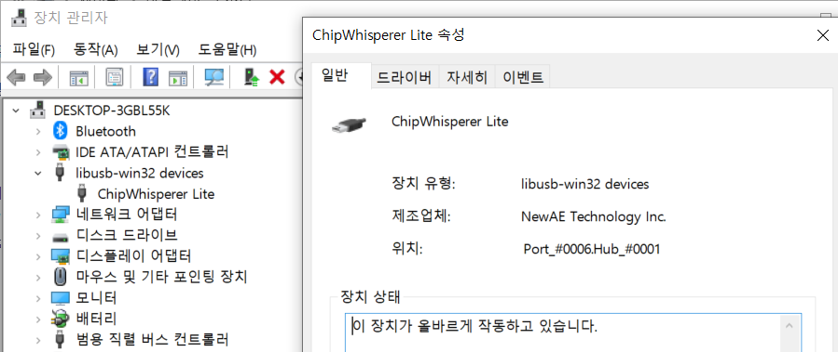

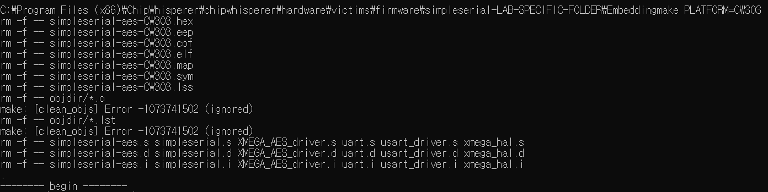
Chip Whisperer 사용
CW와 드라이버 설치 및 컴파일

Slide 12
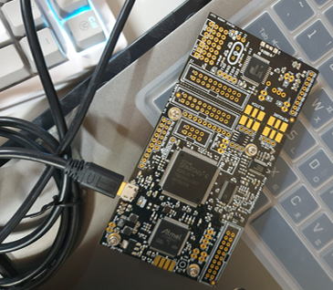
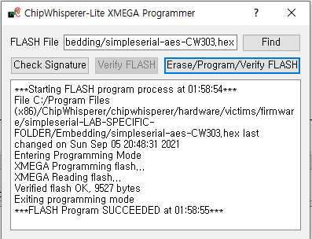
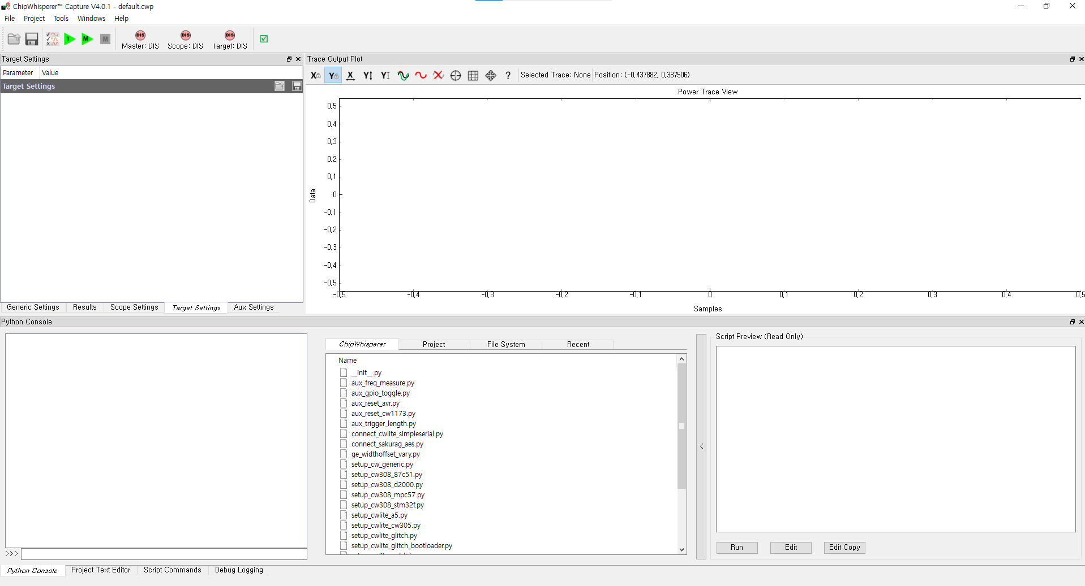
Chip Whisperer 사용
CW capture CW와 노트북 연결 → connect → FLASH file 선택 → 파형 수집

Slide 13
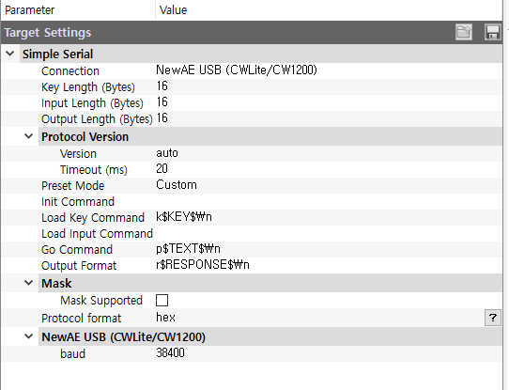
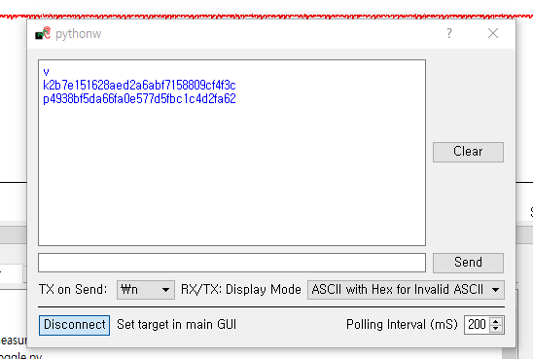
Chip Whisperer 사용
CW capture 평문, 키 byte 설정 → 입출력 제대로 되는 지 확인

Slide 14
문제점
파형 및 출력이 떠야함 (제대로 연결되었을 경우 hello가 먼저 떠야 함) 1. CW가 연결이 안 되어서 다른 CW로 했더니 연결은 가능해짐 2. 파형수집이 잘 되지 않음 → 튜토리얼 코드와 아무 것도 안 넣은 코드 수행해도 가장 먼저 실행되는 putch 자체가 실행되지 않음
세팅 문제인 것 같다고 하셔서 처음부터 다시 환경 구축해도 안 되어서 파형 수집하지 못했습니다..

Slide 15
감사합니다.

